Slide 1


Влияние антибиотиков на предформированную биопленку возбудителей инфекционных осложнений эндопротезирования коленного сустава
Авторы презентации
И.В. Бабушкина, И.А.Мамонова, В.Ю.Ульянов

Slide 2
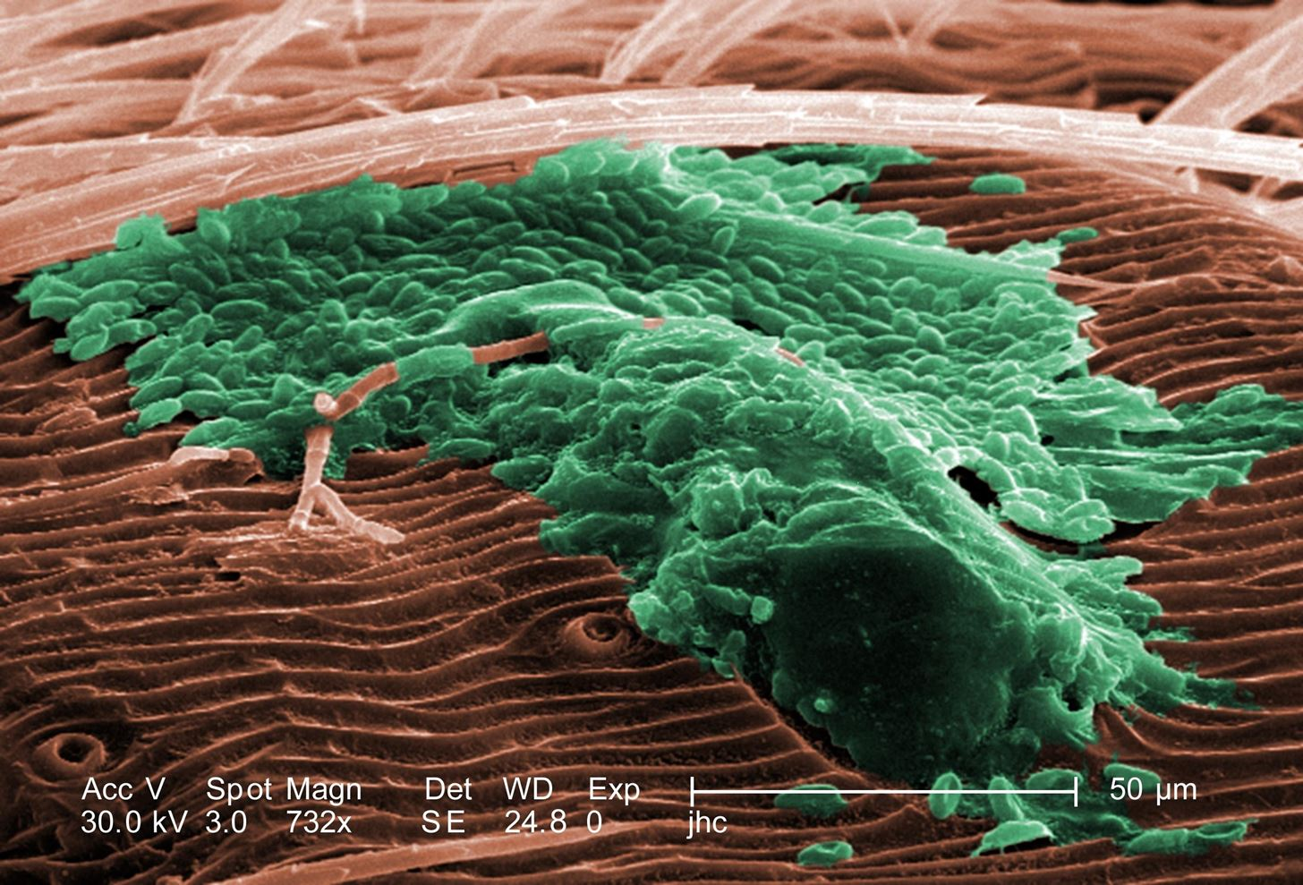
Актуальность исследования
Существование бактерий внутри биопленок обеспечивает им много преимуществ по сравнению с отдельными клетками. Бактерии в биопленках обладают повышенной выживаемостью в присутствии агрессивных веществ, факторов иммунной защиты макроорганизма и антибактериальных препаратов. Бактерии в биопленках остаются живыми даже в присутствии антибиотиков, добавленных в количестве 500–1000 раз большем, чем их минимальная подавляющая концентрация (МПК) [Чернявский В.И, 2013; Rajpaul K., 2015].
Исследования показывают, что некоторые микробы, такие как кишечная палочка, становятся практически невосприимчивыми к антибиотикам из-за низкого уровня метаболической активности. Применение антибиотиков, плохо проникающих в биопленку, очень быстро приводит к формированию и отбору устойчивых микроорганизмов. Неполная эрадикация микроорганизмов при биопленочных инфекциях в свою очередь способствует их персистенции и формированию хронических процессов [Stewart P.S., Costerton J.W., 2017].
Image by Leah Lowrey and Michael Smith, CDC/Public Health Image Library

Slide 3
Причины неэффективности антимикробной терапии при инфекционно-воспалительных осложнениях после эндопротезирования крупных суставов
Первичная неэффективность:
выбор препаратов без учета идентификации микроорганизма, определения чувствительности к антибиотикам;
недостаточные дозы антибиотика;
низкое качество препарата [Зырянов С.К., Белоусов Ю.Б. и соавт. КМАХ 2016; 14 (1):34-37. Lambert P.A., Conway B.R. Journal of Chemotherapy 15(4) August 215]
Снижение клинического эффекта в процессе терапии:
формирование вторичной резистентности, смена возбудителей, образование ассоциатов;
образование биопленок [Чеботарь И.В. и соавт. КМАХ 2012; 14(1):51-58. Weigel L.M. at al. Antimicrob Agents Chemother 2017; 51:231-8]

Slide 4
Цель исследования: провести изучение минимальной подавляющей концентрации (МПК) антибиотиков различных классов для планктонных культур и предформированной биопленки возбудителей имплантат-ассоциированной инфекции.
Задачи исследования:
Выделить и идентифицировать возбудителей имплантат-ассоциированной инфекции из различного биологического материала (отделяемое ран, гомогенизированные биоптаты тканей перипротезной области, соникационная жидкость из удаленных компонентов эндопротеза).
Сформировать микробные биопленки грамположительных и грамотрицательных возбудителей в 96-луночных микротитровальных планшетах.
Определить МПК (минимальную подавляющую концентрацию) для планктонных форм грамположительных микроорганизмов (метициллинрезистентных стафилококков, стрептококков) и грамотрицательных микроорганизмов (Pseudomonas aeruginosa, E.coli)
Определить МПК для биопленочных грамположительных и грамотрицательных культур.
Провести сравнительный анализ чувствительности к антибиотикам различных классов планктонных и биопленочных культур.

Slide 5
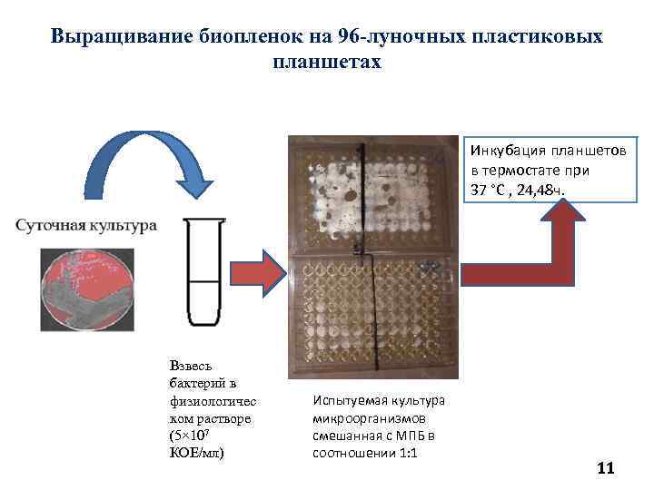
Материалы и методы
Формирование биопленок с применением 96-луночных пластиковых планшетов основано на способности бактерий формировать биоплёнки на поливинилхлоридном пластике. Принцип метода состоит в том, что суспензия бактерий вносится в лунки планшета, после инкубации в оптимальных условиях планктонная фаза популяции бактерий удаляется вместе с питательной средой, образовавшиеся биопленки окрашивают генциановым фиолетовым и проводят количественный учёт связанного красителя в спектрофотометре, что позволяет проводить количественные сравнения способности образования биоплёнки разными штаммами [G.OʼToole и R. Kolter].

Slide 6











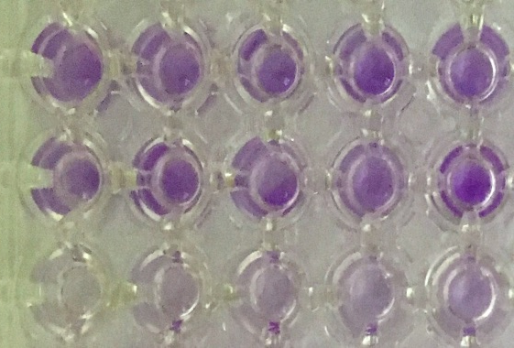
Формирование биопленки микропланшетным методом
10⁶ микробных клеток
культивирование
Биопленко-­
формирующие
штаммы
Штаммы, не
формирующие
биопленку
Промывка и
удаление планктонных клеток
Окраска адгезированных и образовавших биопленку бактерий
Спектрофотометрическая оценка интенсивности образовавшихся биопленок по оптической плотности спиртового экстракта красителя

Slide 7
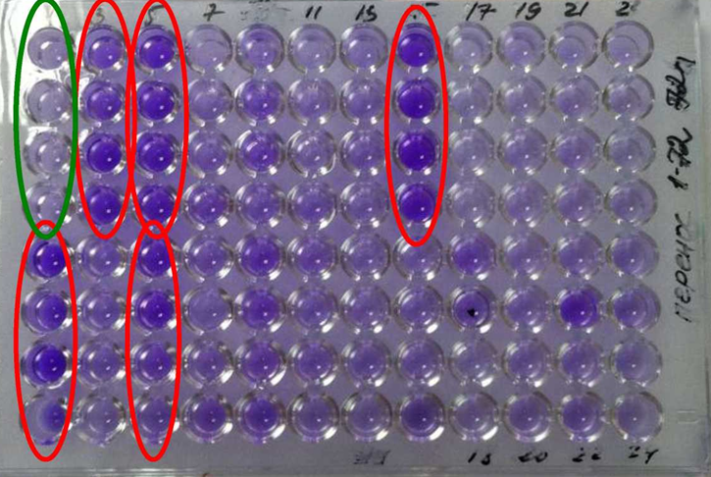
Материалы и методы
Количественная оценка адгезивной активности и определения биомассы биопленки
Оптимальное выражение контрольного значения и установления исходного уровня, превышение которого можно интерпретировать как наличие способности формировать биопленку, определяли по формуле:
ODк = ХсрOD контроля + 3∙Sd контроля
ХсрOD контроля – среднее арифметическое значение оптической плотности, измеренной для контрольных лунок,
SD контроля – среднеквадратичное (стандартное) отклонение контрольных значений.
Использование трех стандартных отклонений позволяет охватить 99,7% всех вариантов и максимально точно оценить дисперсию данных
штаммы, не формирующие биопленку
биопленкообразующие штаммы

Slide 8
Материалы и методы
Определение МПК антибиотиков у планктонной культуры
Определяли минимальную подавляющую концентрацию антибиотика согласно клиническим стандартам [МакМах, 2015] с модификациями. Суточную культуру с твердой среды ресуспендировали в физиологическом растворе до оптической плотности 0,5 по МакФарланду. Повторно разводили в 100 раз в среде Мюллера-Хинтона. Cуспензию вносили в ряд двукратных разведений антибиотика в соотношении 1:1. Конечная концентрация клеток к началу культивирования была равна 10³. Инкубировали культуру с антибиотиком в течение 24 часов при 37°С в 96-луночных планшетах в объеме 200 мкл. Концентрацию антибиотика в первой лунке, в которой отсутствовал видимый рост бактерий, принимали за МПК для данной культуры.
Определение МПК антибиотиков в биопленках
МПК антимикробного препарата для биопленочной культуры исследуемых бактерий in vitro определяли на 2-e сутки в биопленках, полученных путем инкубирования бактерий в 96-луночных планшетах. После образования биопленок стерильно отбирали среду с планктонными клетками. Промывали лунку, затем заливали в нее 0,2 мл среды Мюллера-Хинтона с исследуемой концентрацией антибиотика. Инкубировали биопленки с антибиотиком в течение 24 часов при 37°С, промывали изотоническим раствором. Затем окрашивали генциановым фиолетовым, экстрагировали связавшийся с биопленкой краситель этиловым спиртом в течение 20 мин, определяли оптическую плотность элюата спектрофотометрически.

Slide 9
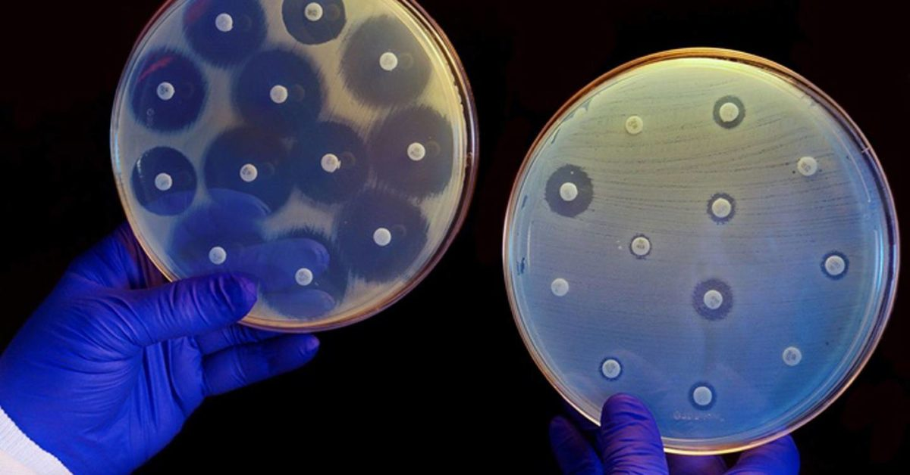
Показатели резистентности к антибиотикам различных форм микроорганизмов
Планктонные формы
Сессильные формы
BIC - от англ. ≪biofilm inhibitory concentration≫
BBC - от англ. ≪biofilm bactericidal concentration≫
MBEC - от англ. ≪minimum biofilm eliminating concentrations≫
МПК - минимальная подавляющая концентрация;
МБК – минимальная бактерицидная концентрация

Slide 10
Механизмы резистентности микроорганизмов в составе биопленки
Тип возникновения устойчивости к антибиотикам | Биоплёночная бактерия, у которой обнаружен данный тип устойчивости | Биохимический механизм возникновения устойчивости
Модификация мишени действия | Staphylococcus aureus | Мутации, которые ведут к структурным изменениям ДНК-зависимой РНК-полимеразы – основной мишени рифампицина
Инактивация антибиотика | Pseudomonas aeruginosa | Инактивация бета-лактамных антибиотиков за счет продукции бета-лактамаз
Активное выведение антибиотика из микробной клетки (эффлюкс) | Pseudomonas aeruginosa | Гиперэкспрессия MexCD-OprJ эффлюкс-помпы
Нарушение проницаемости наружных структур микробной клетки | Vibrio cholerae | Мутации, ведущие к структурным изменениям порина OmpU
Формирование метаболического «шунта» | Staphylococcus aureus Pseudomonas aeruginosa | Окончательно не установлен

Slide 11
Чувствительность к антибиотикам (МПК) возбудителей инфекционных осложнений после эндопротезирования крупных суставов
Микроорганизмы | Антибиотик | МПК в жидкой среде, мкг/мл | МПК в биопленке мкг/мл
Staphylococcus epidermidis | Ванкомицин | 2,5 (1,5; 4,0) | 120,5 (90,0;130,0)
Staphylococcus aureus | Ванкомицин | 5,0 (3,0; 6,5) | 180,0 (170,5; 180,0)
Streptococcus ssp. | Доксициклин | 0,8 (0,5; 2,0) | 14,0 (12,5; 16,5)
E.coli | Ампициллин | 14,5 (10,5; 17,0) | 126,0 (110,0; 140,5)
E.coli | Азитромицин | 8, 0 (6,0; 11,5) | 350,0 (240,5; 480,0)
Ps.aeruginosa | Азитромицин | 38,0 (24,5; 47,5) | 450,5 (320,0; 590,5)
Ps.aeruginosa | Ципрофлоксацин | 18,5 (14,0; 26,5) | 350,0 (310,0; 390,0)

Slide 12
Чувствительность к антибиотикам штаммов Staphylococcus spp. в составе биопленки
Чувствительность к антибиотикам клинических штаммов S.epidermidis
Чувствительность к антибиотикам клинических штаммов S. aureus

Slide 13
Чувствительность к антибиотикам штаммов P.aeruginosa в составе биопленки
Исследования показали, что использованные фторхинолоны в большей степени влияют на формирование биопленок, на существующие биопленки возбудителей имплантат-ассоциированной инфекции антибактериальное действие оказывают высокие концентрации, достоверно превышающие МПК для планктонных форм. Способность левофлоксацина проникать через липидо-белковую поверхностную оболочку биопленок в обозначенных концентрациях и действовать на находящиеся внутри бактерии практически важна, поскольку к моменту начала лечения биопленки бактерий в организме человека уже сформированы.

Slide 14
Лечение инфекционно-воспалительных осложнений эндопротезирования крупных суставов в связи с формированием биопленки в настоящее время уже не может основываться на планктонной концепции микробиологии. Представление о биопленках изменяет подходы к диагностике и этиотропному лечению. Актуальной является разработка соответствующих методов диагностики, предполагающих деструкцию биопленки, а также стратегий лечения, воздействующих на механизмы формирования и функционирования бактериальных сообществ в виде биопленок.

Slide 15
Выводы
При определении чувствительности грамположительных и грамотрицательных микроорганизмов в составе биопленок выявлено статистически достоверное снижение чувствительности бактерий ко всем исследованным антибиотикам относительно планктонных форм.
При определении чувствительности бактерий к антибактериальным препаратам с помощью общепринятых методик не принимается во внимание возможность формирования изолятом биопленки, что может привести к значимым методическим ошибкам. Следовательно, для адекватной и эффективной антибактериальной терапии необходимо учитывать способность возбудителей инфекционной патологии образовывать биопленки.

Slide 16
Заключение
В настоящее время необходимость специальных подходов для определения антибиотикорезистентности биопленок остро осознается научно-медицинским сообществом. Предложены оригинальные способы исследования антибиотикорезистентности в биоплёнках и даже новые термины:
BIC (от англ. «biofilm inhibitory concentration»),
BBC (от англ. «biofilm bactericidal concentration»),
MBEC (от англ. «minimum biofilm eliminating concentrations»).
Многие авторы возвращаются к использованию рутинной методики определения минимальной подавляющей концентрации (МПК) и минимальной бактерицидной концентрации (МБК), изменяя лишь объект исследования. Вместо бульонной или газонной культур используется биоплёнка с её последующим разрушением (механическим и/или с использованием детергентов) и оценкой жизнеспособности высвободившихся биоплёночных бактерий.

Slide 17
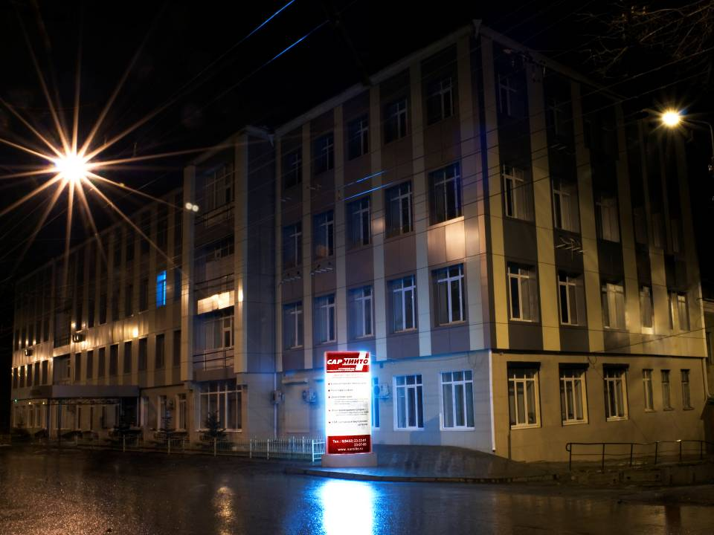
Конфликт интересов: работа выполнена в рамках государственного задания на осуществление прикладных научных исследований и разработок Министерства здравоохранения Российской Федерации на тему:
«Разработка средств, эффективных в отношении пленкообразующих микроорганизмов при лечении инфекционных осложнений эндопротезирования суставов»
Научный руководитель: д.м.н. В.Ю. Ульянов; ответственный исполнитель: к.м.н. И.В. Бабушкина

